Slide 1





Tan
微積分
12
多變數函數
© 2011 Cengage Learning. All Rights Reserved. May not be scanned, copied or duplicated, or posted to a publicly accessible website, in whole or in part.

Slide 2

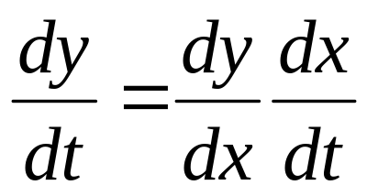
12.5
連鎖規則
包含一個自變數的函數之連鎖規則
本節中我們將連鎖規則延伸到兩個或更多個變數的函數。
記得單變數函數的連鎖規則：若y 為x 的可微分函數且x 為t 的可微分函數（所以y 是t 的函數），則
Tan/微積分-Ch12.5-p678

Slide 3
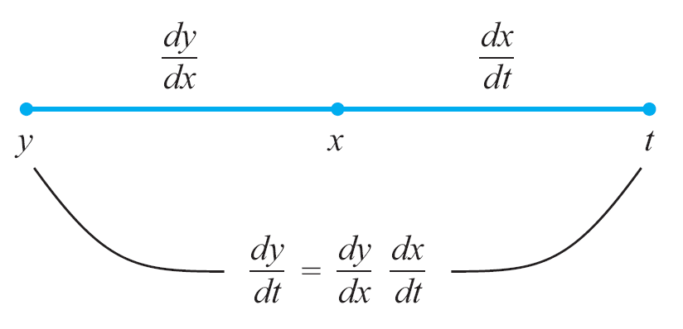
包含一個自變數的函數之連鎖規則
此規則很容易從圖12.36 中記起。
圖12.36
為求dy/dt，先計算dy/dx 與dx/dt，然後再將它們相乘
Tan/微積分-Ch12.5-p678

Slide 4
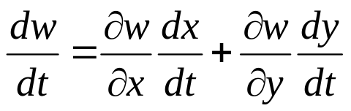
包含一個自變數的函數之連鎖規則
我們以跟兩個中介（intermediate）變數x 與y 有關的變數w 之連鎖規則開始，而x 與y 和第三個變數t 有關（所以w 是自變數t的函數）。
定理1 包含一個自變數的函數之連鎖規則
令w = f (x, y)，其中f 為x 與y 的可微分函數。若x = g (t) 與
y = h(t) 和g 與h 都是t 之可微分函數，則w 為t 的可微分函數且
Tan/微積分-Ch12.5-p678~679

Slide 5
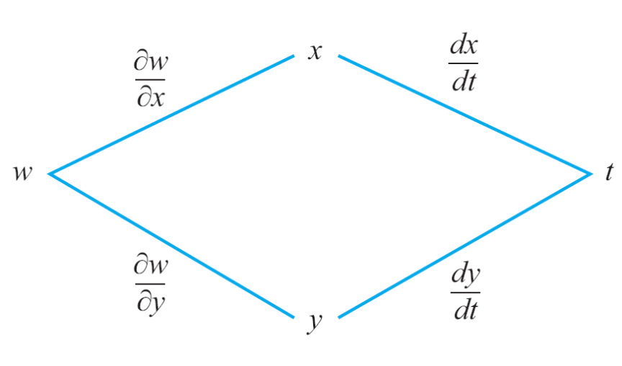
包含一個自變數的函數之連鎖規則
註：
觀察到w是單變數t的函數，所以w對t的導數是普通的d（d）而不是捲曲的d（∂）。
圖12.37 之樹狀圖有助於
我們回顧連鎖規則。
此樹從w 到t 有兩個
「分支」。
圖12.37 w 經由x 與y 跟t 有關
Tan/微積分-Ch12.5-p679~680

Slide 6
包含一個自變數的函數之連鎖規則
為求dw/dt，沿著每個分支乘上偏導數，然後再將它們相加即可。
Tan/微積分-Ch12.5-p680

Slide 7
例題 1
已知w = x²y – xy³和x = cos t 與y = e^{t} 。求dw/dt 與當t = 0，dw/dt 的值。
解：
觀察得知，w 是x 與y 的函數且這兩個變數都是t 的函數。
所以有圖12.37 描
述的情形。
圖12.37 w 經由x 與y 跟t 有關
Tan/微積分-Ch12.5-p680

Slide 8
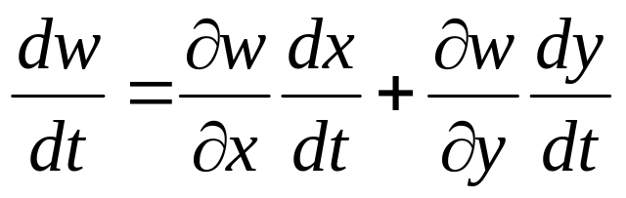
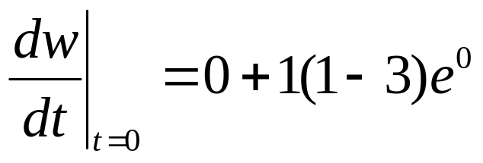

例題 1－解
由連鎖規則得知
= (2xy – y³)(–sin t) + (x² – 3xy²)e^{t}
= y(y² – 2x)sin t + x(x – 3y²)e^{t}
為求當t = 0 時，dw/dt 的值，先計算當t = 0 時x 與y 的值。因為t = 0，x = cos 0 = 1 與y = e⁰ = 1 。所以
Tan/微積分-Ch12.5-p680

Slide 9
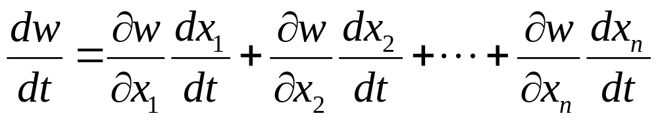
包含一個自變數的函數之連鎖規則
定理1 的連鎖規則可被延伸到包含任意有限個中介變數的函數。
譬如：若w = f (x₁, x₂, ... , x_{n})，其中f 是x₁, x₂, ... , x_{n}的可微分函數並且x₁ = f₁(t), x₂ = f₂(t), ... , x_{n} = f_{n}(t), ，其中f₁, f₂, ... , f_{n}都是t的可微分函數，則
Tan/微積分-Ch12.5-p680

Slide 10
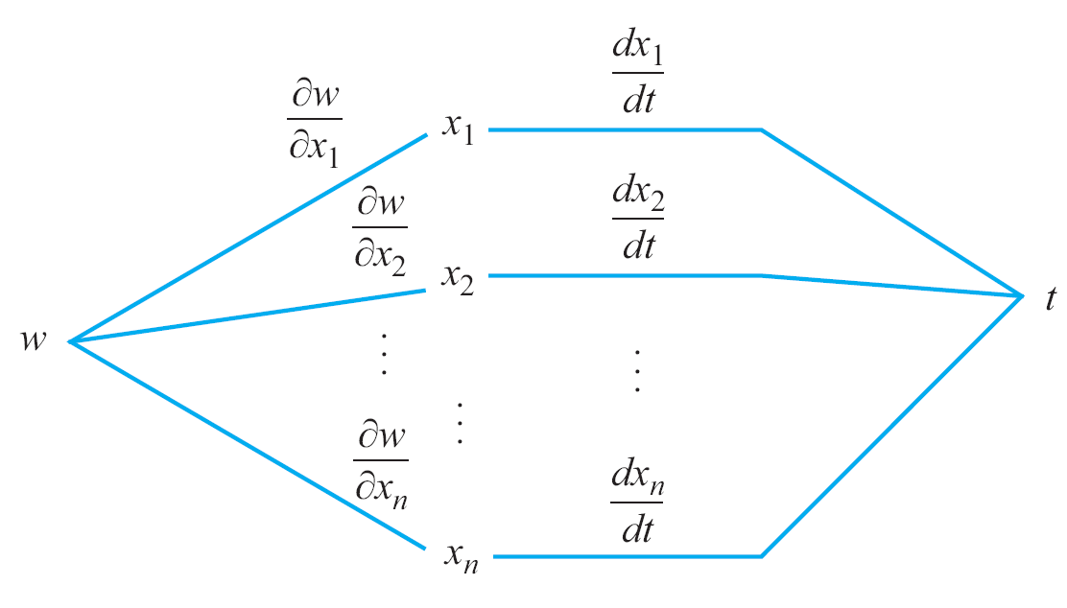
包含一個自變數的函數之連鎖規則
若看圖12.38 就比較容易記住，它展示包含的變數之關係：沿著w到t 的每個分支之導數相乘後再將它們相加即可。
圖12.38 w 經由x₁, x₂, ..., x_{n} 與t 有關
Tan/微積分-Ch12.5-p680

Slide 11
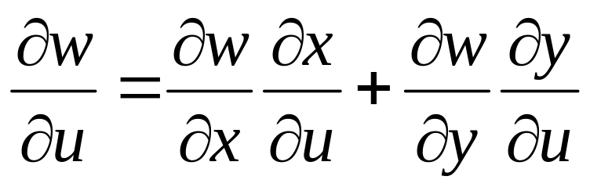
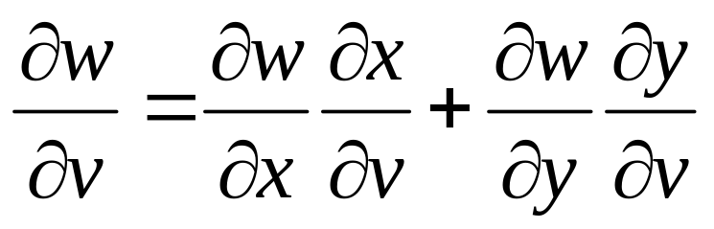
兩個自變數的函數之連鎖規則
現在要探討的是與兩個中介變數x 與y 有關的變數w 之連鎖規則，而這些中介變數與兩個自變數u 與v有關（使得w 是兩個自變數u 與v的函數）。特別是下面的定理。
定理2 兩個自變數的函數之連鎖規則
令w= f (x, y)，其中f 是x 與y 之可微分函數。假設x = g (u, v)與y = h(u, v)，並且偏導數∂g / ∂u, ∂g / ∂v, ∂h/ ∂u 與∂h/∂v存在，則
與
Tan/微積分-Ch12.5-p682

Slide 12
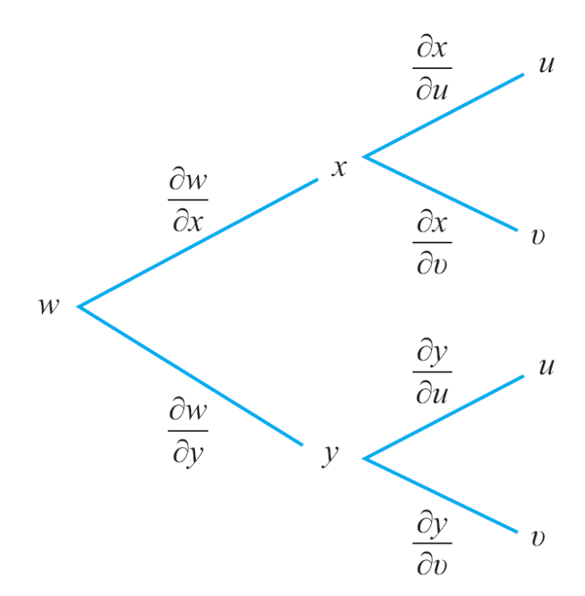
兩個自變數的函數之連鎖規則
圖12.41 所展示的樹狀圖有助於我們回顧定理2 之連鎖規則。
圖12.41 w 經由x 與y 和u 與有關
Tan/微積分-Ch12.5-p682

Slide 13
兩個自變數的函數之連鎖規則
觀察得知w 有兩個「分支」連接u，其中一個分支是經由x 且另一個分支是經由y。
沿著每一個分支，將這些偏微分相乘後，再將它們相加即得∂w/∂u 。
同法可得∂w/∂v的表示。
Tan/微積分-Ch12.5-p682

Slide 14
例題 3
已知w = 2x²y ，其中x = u² + v²與y = u² – v² 。求∂w/∂u 與∂w/∂v 。
解：
w 是x 與y 的函數並
且它們都是u 與v的
函數，所以我們有
圖12.41 陳述的情形。
圖12.41 w 經由x 與y 和u 與有關
Tan/微積分-Ch12.5-p682~683

Slide 15
例題 3－解
由連鎖規則（定理2）得知
= 4xy(2u) + 2x²(2u)
= 4xu(2y + x)
與
Tan/微積分-Ch12.5-p683

Slide 16
例題 3－解
= 4xy(2v) + 2x²(–2v)
= 4xv(2y – x)
Tan/微積分-Ch12.5-p683

Slide 17
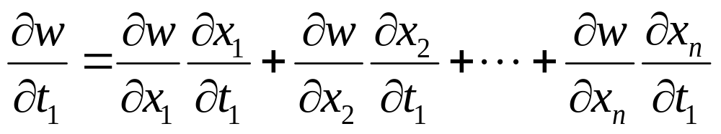
一般的連鎖規則
定理2 的連鎖規則可被延伸到任意有限個中介變數並且它們是有限個自變數的函數。
譬如：若w = f (x₁, x₂, ... , x_{n})，其中f 為n個中介變數x₁, x₂, ... , x_{n}的可微分函數，且x₁ = f₁(t₁, t₂, ... , t_{m}), x₂ = f₂(t₁, t₂, ... , t_{m}), ... , x_{n} = f_{n}(t₁, t₂, ... , t_{m})，其中f₁, f₂, ... , f_{n}都是m個變數t₁, t₂, ... , t_{m}的可微分函數，則
Tan/微積分-Ch12.5-p683

Slide 18
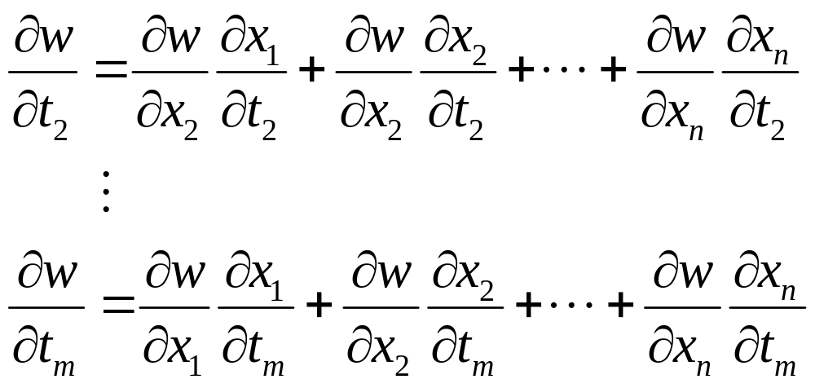
一般的連鎖規則
Tan/微積分-Ch12.5-p683

Slide 19
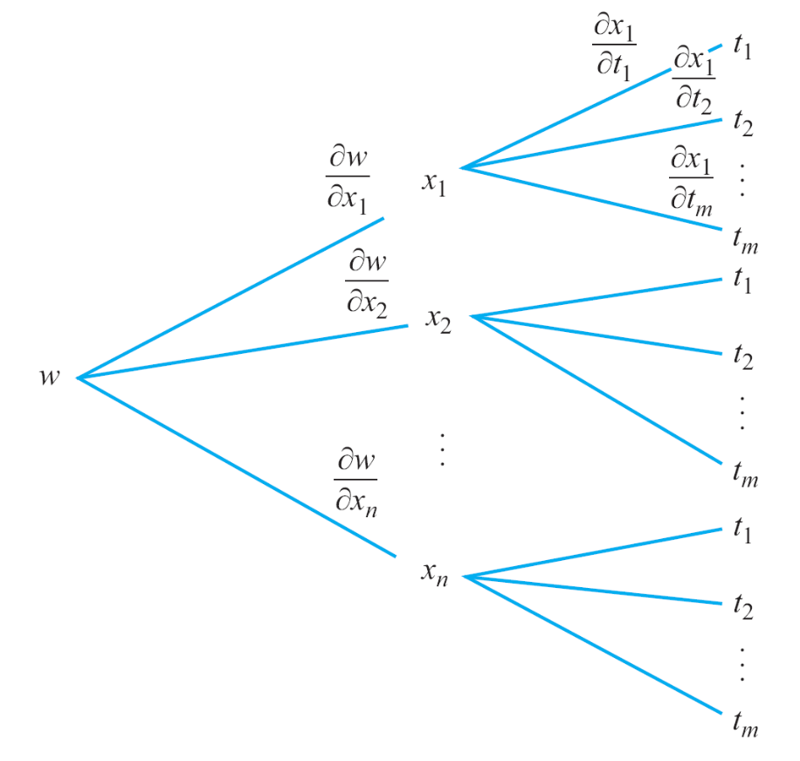
一般的連鎖規則
（圖12.42。）
圖12.42
w 經由x₁, x₂, ... , x_{n} 與t₁, t₂, ... , t_{m}有關
Tan/微積分-Ch12.5-p683

Slide 20
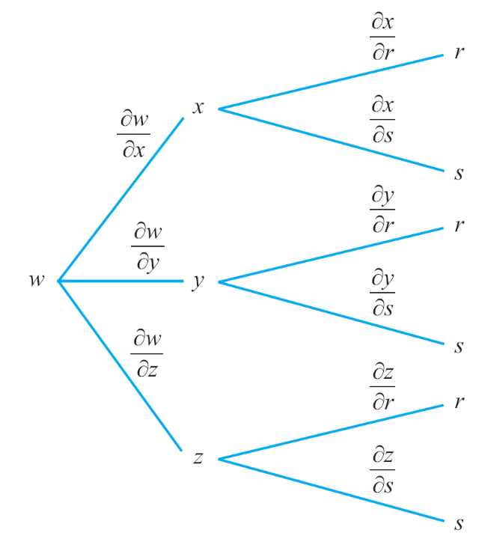
例題 4
已知w = x²y + y²z³ ，其中x = r cos s, y = r sin s 與z = re^{s} 。求當r = 1 與s = 0， ∂w/∂s的值。
解：
w 為x, y 與z 的函數，
所以它們都是r 與s
的函數（圖12.43）。
圖12.43 w 經由x, y 與z 和r 與s 有關
Tan/微積分-Ch12.5-p684

Slide 21
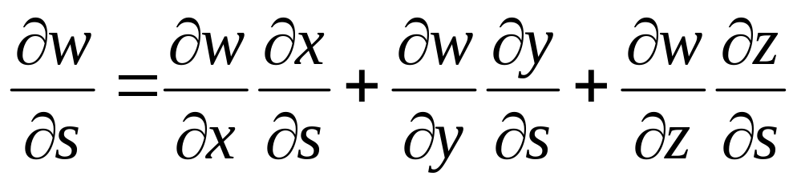
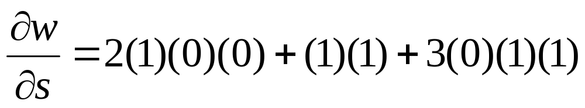

例題 4－解
將樹狀圖上w連接到s 的每個分支的偏微分相乘後並將這些導數相加，得到
當r = 1 與s = 0 時，x = 1，y = 0 與z = 1，所以
Tan/微積分-Ch12.5-p684

Slide 22
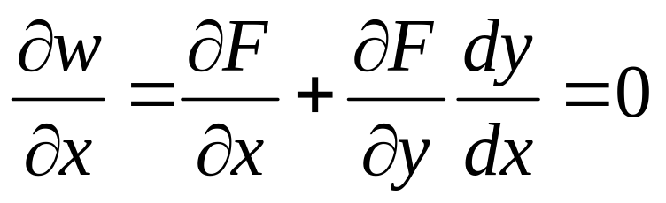
隱微分
多變數函數可使用連鎖規則並以隱函數的方式求函數的導數。現在考慮兩種情形：
第一種情形，假設式子F(x, y) = 0 經由式子y = f (x) 定義x 的可微分函數f，其中F 為可微分函數。
若w = F(x, y) = 0，等號兩邊同時對x 微分，則
Tan/微積分-Ch12.5-p685

Slide 23
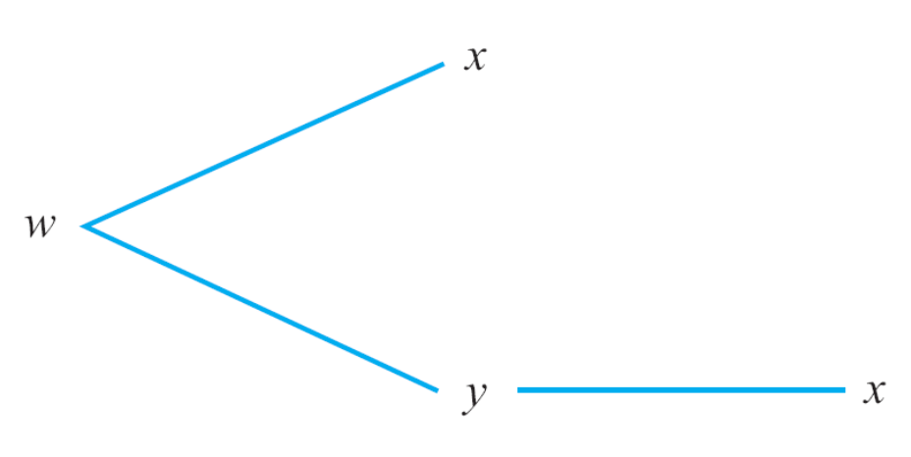
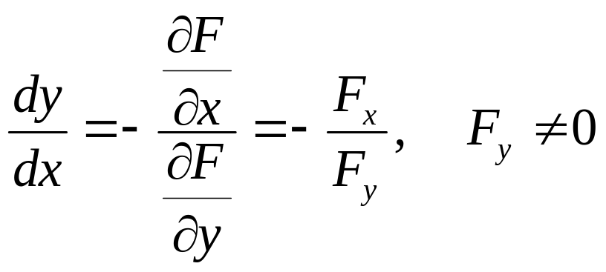
隱微分
（圖12.47）。
所以
圖12.47
樹狀圖顯示w 直接與x 有關和經由y 與x 有關
Tan/微積分-Ch12.5-p685

Slide 24
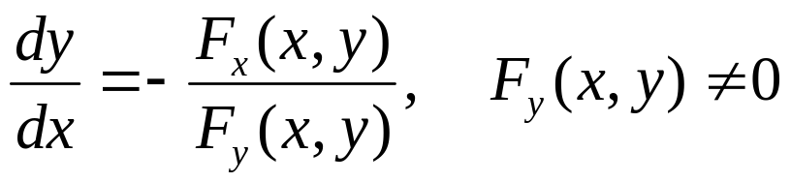
隱微分
摘要此結論如下。
定理3 隱微分：一個自變數
假設式子F(x, y) = 0 以隱函數的方式定義y 為x 的可微分函
數，其中F 可微分，則
(2)
Tan/微積分-Ch12.5-p685~686

Slide 25
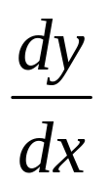
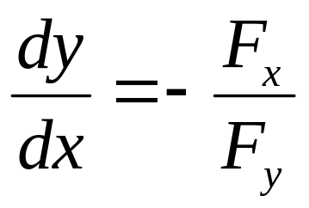
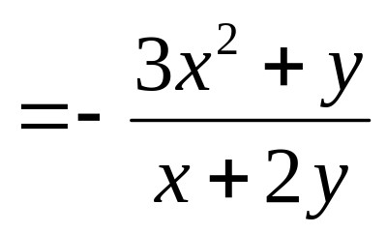
例題 7
已知x³ + xy + y² = 4 ，求 。
解：
給予之式子可寫成
F(x, y) = x³ + xy + y² – 4
= 0
由式(2) 直接可得
Tan/微積分-Ch12.5-p686

Slide 26
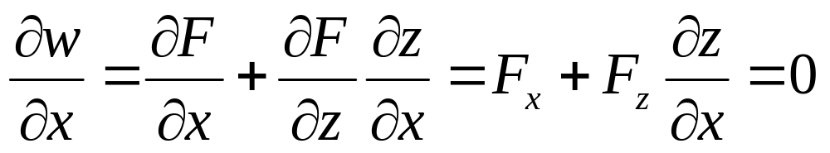
隱微分
第二種情形，假設式子F(x, y, z) = 0 經由式子z = f (x, y) 定義x與y 的可微分函數f，其中F 是可微分函數。
若w = F(x, y, z) = 0，等號兩邊同時對x 微分，則
Tan/微積分-Ch12.5-p686

Slide 27
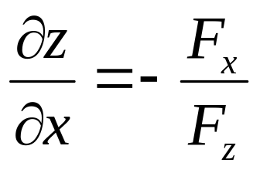
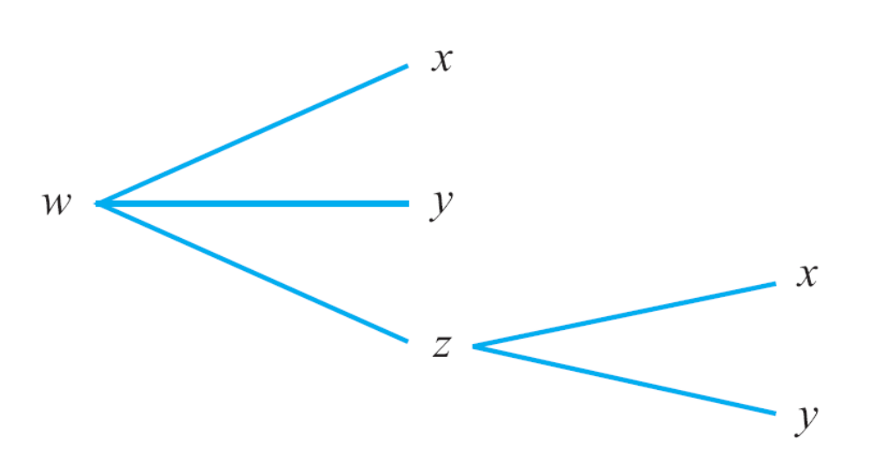
隱微分
（圖12.48），所以
附帶F_{z} ≠ 0 。
圖12.48 w 直接與x 和y 有關並經由z 與x和y 有關
Tan/微積分-Ch12.5-p686

Slide 28
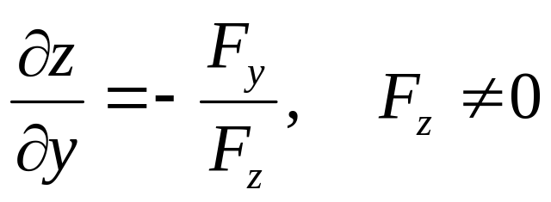
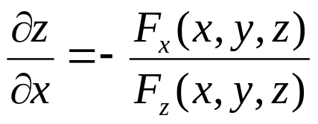
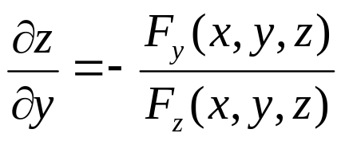
隱微分
同理
定理4 隱微分：兩個自變數
假設式子F(x, y, z) = 0 以隱函數的方式定義z 為x 與y 的可微分函數，其中F 可微分。若F_{z}(x, y, z)≠0，則
與 (3)
Tan/微積分-Ch12.5-p686

